Slide 1
Зрительно – осязательное обследование куклы

Slide 2
Ориентировка на листе бумаги

Slide 3
2 этап: 1.Соотнесение расположение игрушек и предметов вокруг себя с уже освоенными направлениям собственного тела.

Slide 4
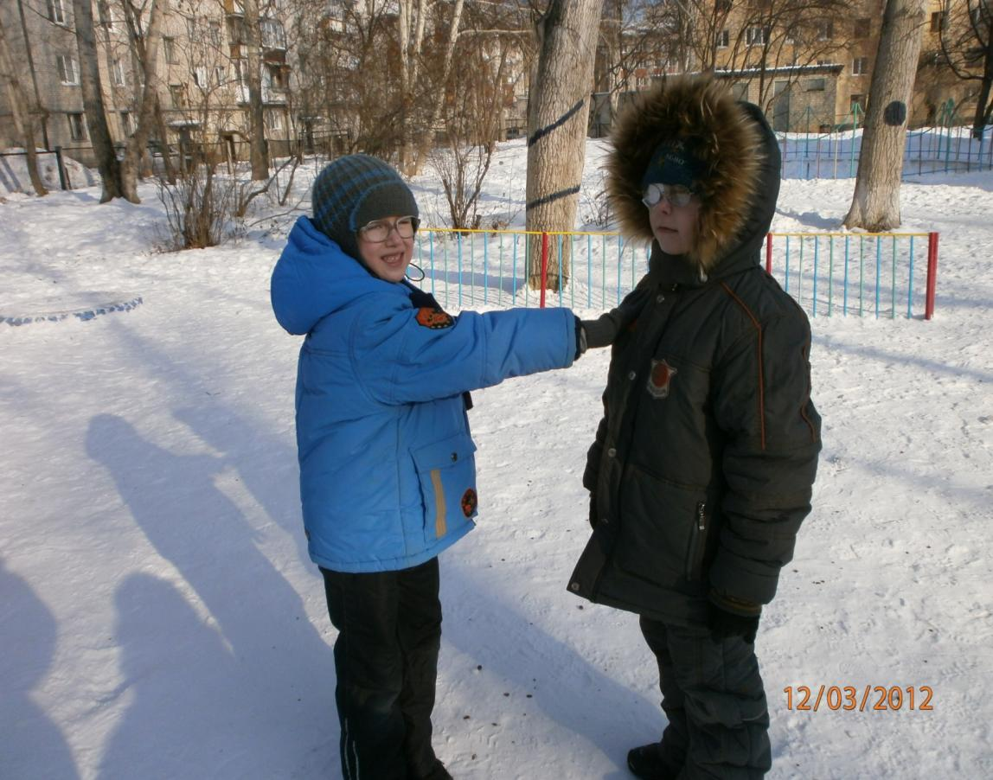
Представления детей о парнопротивоположных направлениях своего тела

Slide 5
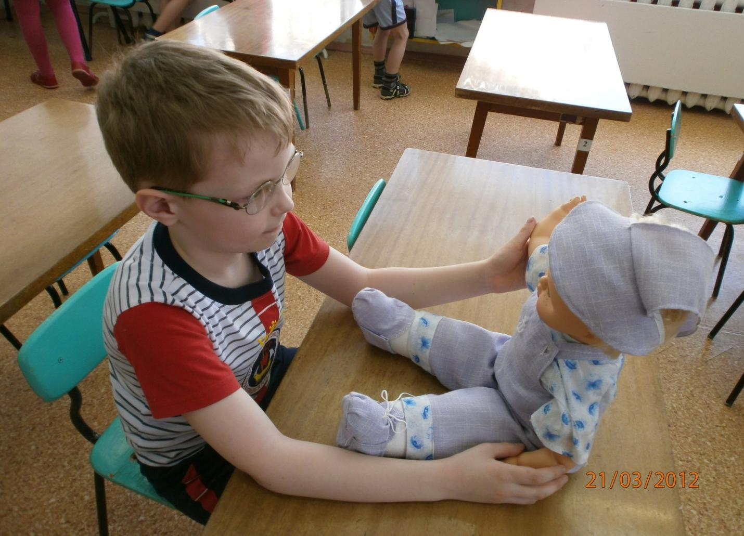

Slide 6
3 этап: 1.Определение пространственного расположения одного предмета по отношению к другому и своё местоположение среди них, а также обозначение этих понятий в речи.

Slide 7
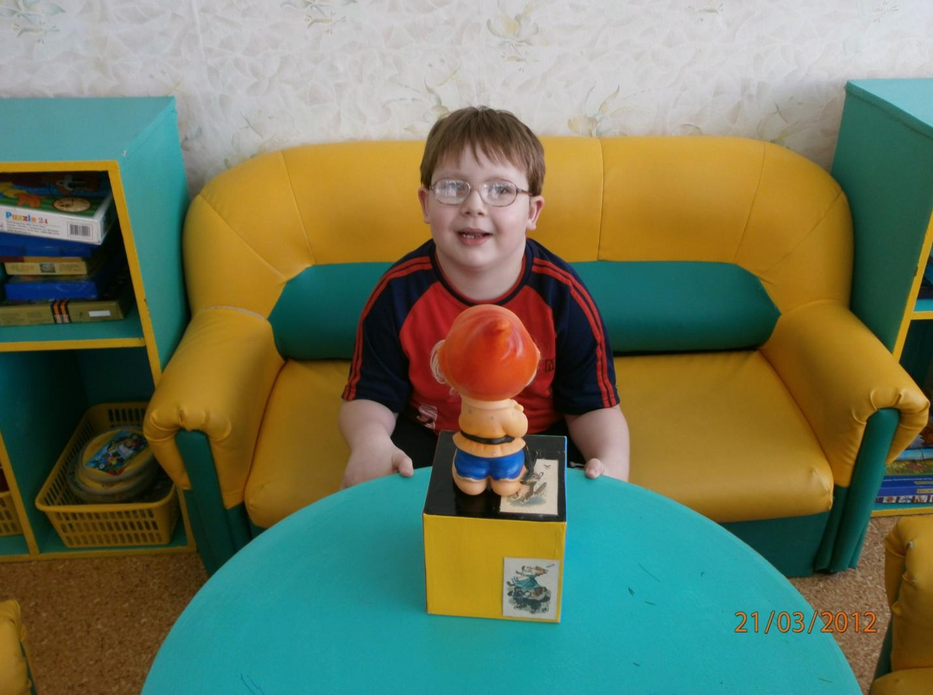

Slide 8
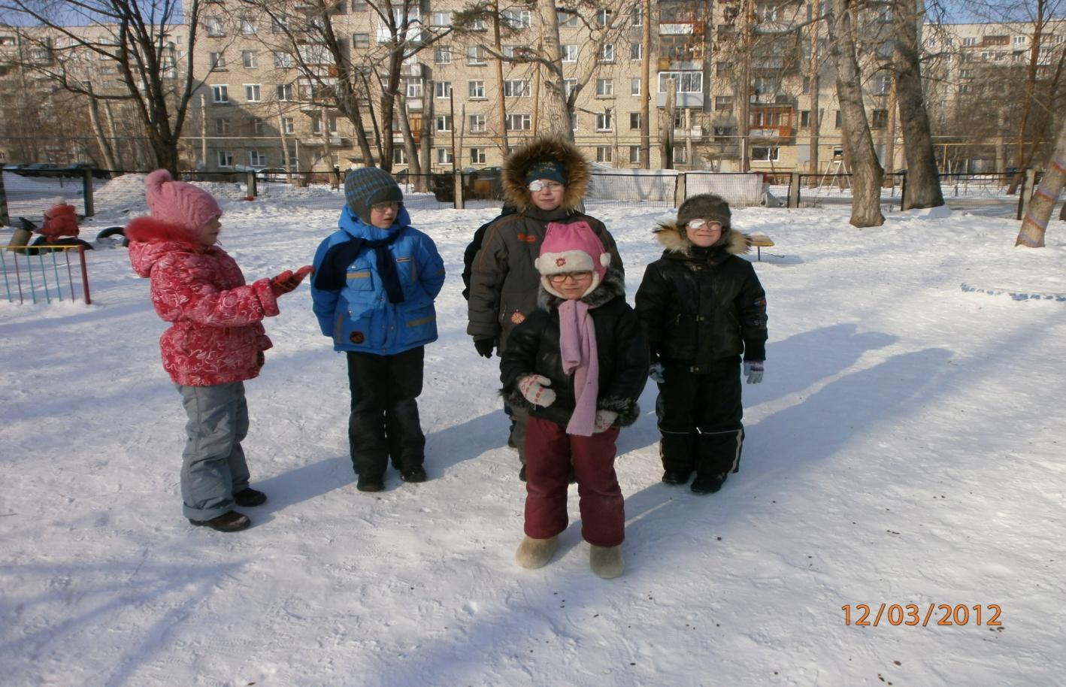
Игра: «Кто где стоит»

Slide 9
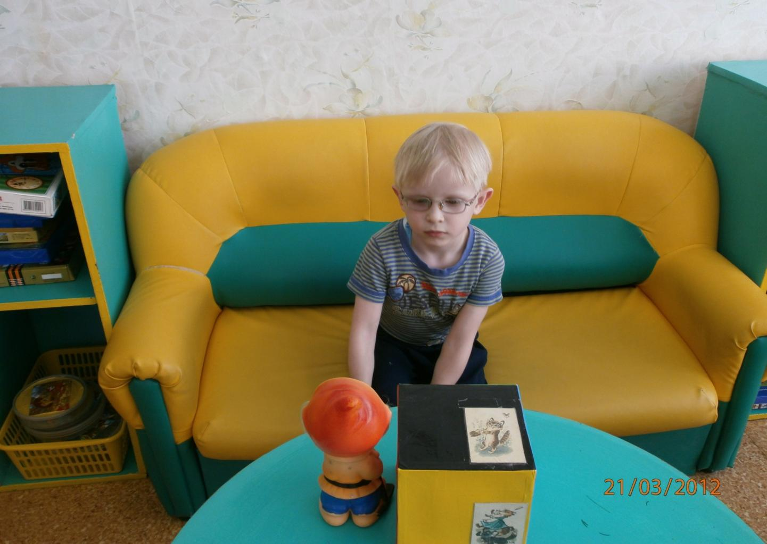

Slide 10
4 этап: Формирование умений моделировать пространственные отношения между игрушками, реальными предметами и их заместителями: 1.Зрительно-осязательное обследование игрушек и других предметов и их пространственных отношений; 2.Называние игрушек и реальных предметов; 3.Обозначение в речи их расположение в микро и макропространстве.

Slide 11
Моделирование кукольной комнаты
Игра: «У куклы Маши в гостях»
Игра: «Кукла купила новую мебель»

Slide 12
Игра : «Комната куклы Оли»
Цель: закрепить навыки определения расположения предметов с точкой отсчёта от себя»

Slide 13
5 этап: Направления: 1.Обучение детей ориентировке в пространстве по картинке – плану. 2.Знакомство с условными (схематическими) изображениями игрушек, реальных предметов и окружающего пространства.

Slide 14
3.Обучение ориентировке: - по схемам пространства; -по планам пространства; -по схемам и планам пути передвижения (маршрутам). 4.Обучение детей самостоятельному составлению простейших схем и планов.

Slide 15
Схематичное изображение предметов

